Slide 1
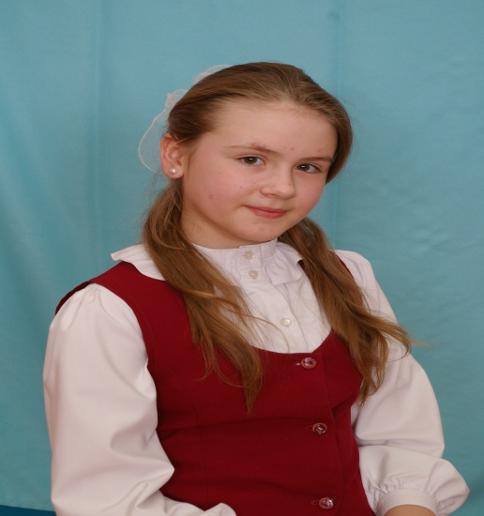
Исследовательская работа «Моё здоровье»
Тема «Сколько весит здоровье ученика?»
Выполнила:
Ученица 4 б класса
МБОУ «СОШ» №16
Муранова Дарья
Учитель:
Егорова
Ирина Дмитриевна

Slide 2
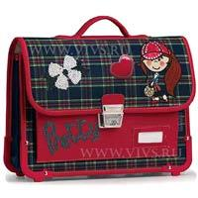
Цель: Активизировать познавательную деятельность при изучении темы «Человек».
Обратить внимание на сбережение своего здоровья (осанки) путём ежедневного контроля тяжести за спиной.
Объект исследования: человек
Предмет исследования:
осанка школьника- основа здоровья

Slide 3
Задачи:
Описать, как влияют тяжелые ранцы на растущий организм ребенка, к каким последствиям это приводит.
Доказать, что тяжелый портфель вредит здоровью.
Предложить свои способы решения проблемы.

Slide 4
Гипотеза исследования
Мы предполагаем, что тяжелый ранец вредит здоровью.

Slide 5
Методы исследования
Анализ; опрос; наблюдение; сбор информации из книг, журналов, газет; эксперимент.

Slide 6
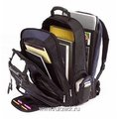
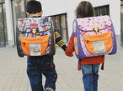
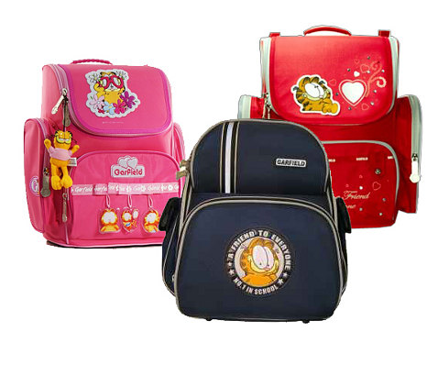
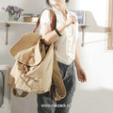
Выбираем ранец
Разница между портфелем
и ранцем

Slide 7
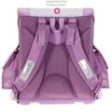
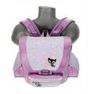
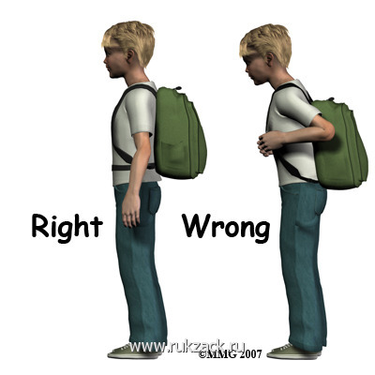
Выбираем ранец
этот школьный аксессуар должен быть прочным;
ношение по принципу «спиной к спине»;
это вес и удобство «посадки» на спине;
ортопедическая «спинка» или жесткий (поролоновый или из гибкого пластика, или даже алюминиевый) каркас ранца;
плотные, широкие ремни - не менее 4 см – лямки, которые можно регулировать по длине;
оснащение специальными светоотражающими элементами – катафотами;

Slide 8
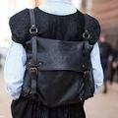
Нормы:
Год от года школьные ранцы становятся тяжелее. Наши исследования показали, что вес ранца с учебниками достигает
5-6 кг.
Мы думаем что это связано с увеличением количества учебных дисциплин.
Издатели не всегда придерживаются гигиенических рекомендаций в
отношении веса изделий.

Slide 9
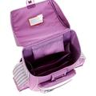
Санитарные правила и нормы СанПин
Вес портфелей, школьных ранцев (пустых) для
учащихся начальных классов не должен превышать 600-700г,
средних и старших классов-1кг
Постановление Главного государственного санитарного врача РФ от 28 июня 2010 г. N 72 "Об утверждении СанПиН 2.4.7/1.1.2651-10"

Slide 10
Сколько должен весить ранец?
Ранец первоклассника при полной загрузке-
не более 3 кг
Школьный портфель 12-летнего ученика –
не более 5 кг.
Вес школьного портфеля должен составлять не более 10% от веса ребенка.

Slide 11
С 1998 года вес учебников строго регулируется ГОСТом «Санитарные правила и нормы»
СанПиН 2.4.7.702-98
"Гигиенические требования к изданиям учебным для общего и начального профессионального образования".

Slide 12
Гигиенические требования к изданиям
Вес издания не должен быть более:
- 300 г для 1-3 (4) классов;
- 400 г для 5-6 классов;
- 500 г для 7-9 классов;
- 600 г для 10-11 классов.
Вес изданий для 1-3 (4) классов, предназначенных для работы только в классе*(2), не должен превышать 500 г

Slide 13
итог по позициям
Правильный ранец (с принадлежностями):
Ф.И.О.ученика | Год рождения | Вес тела (кг) | Диагноз | Правильный вес ранца (кг) | Реальный вес ранца (кг)
А.А. |  | 31 |  | 3,1 | 4,70
А.Э |  | 35 |  | 3,5 | 5,12
Б.И. |  | 42 |  | 4,2 | 5,45
В.Л |  | 29 |  | 2,9 | 4,50

Slide 14
Мои исследования:
Выяснили, что
23% учащихся школы имеют заболевания опорно-двигательной системы;
9% с нарушением осанки (сколиоз)
68% здоровых детей

Slide 15
Самый легкий портфель- 210 гр.
Самый тяжелый ранец- 700 кг
Самый тяжелый ранец
с принадлежностями- 5,8 кг
Самый легкий ранец
с принадлежностями -2,4 кг;
Самый тяжелый учебник - 530 гр (анг.язык)
Самый «тяжелый» учебный день - вторник
Самый «легкий» учебный день- суббота
Взвешивание пустых портфелей- норма

Slide 16
Рекомендации ученикам.
- не носите лишнего в ранцах;
- проверяйте ранец ежедневно и не забывайте вытащить из него ненужное.

Slide 17
Рекомендации родителям.
- Просим вас: не покупайте тяжелые ранцы. Врачи рекомендуют средний вес пустого ранца для ученика начальной школы – 300гр.
- У ваших детей от тяжелых нагрузок портится осанка.
Ваши дети быстрее устают, таская за своей спиной тяжеловесы.

Slide 18
Результаты исследования.
ученики нашего класса носят ежедневно сменную обувь и по необходимости спортивную форму , что составляет дополнительную нагрузку.
принадлежности изобразительного искусства и трудового обучения хранятся в папках в кабинете.

Slide 19
Вывод
Осанку школьникам портят тяжелые ранцы и особенно – портфели. Регулярная ассиметричная нагрузка на неокрепший позвоночник чревата неприятностями на всю дальнейшую жизнь.

Slide 20
Спасибо за внимание

